Slide 1

WELCOME
基于清晰度的多聚焦图像融合算法的实现
Realization of multi-focus image fusion algorithm based on sharpness
答辩人：刘继佳
21级网络空间安全

Slide 2
CONTENTS
功能介绍
01
02
效果展示
03
实现算法及代码展示
04
问题与收获

Slide 3
PART 01
功能介绍
Function Introduction

Slide 4
在图像长宽不能除尽所选的分块数量时，以上边界和右边界为轴将像素数据对称填充
可将原图与融合图像的分块图输出保存
根据公式成功计算出各个块的清晰度
边界严拓预处理
将bmp图片分块
计算各个块的清晰度

Slide 5
比较一个块周围的块来自哪个图片的块多，若来自另一张图片的块更多则修改这一个块的来源为另一张图的相应位置
可以在程序开始后输入想要把图片分成多少乘多少块。例如要分成8*8，输入8即可
可以选择输出原图片的分块图和融合后的图片的分块图
一致性校验
能够自由设置分块大小
能够保存原始图像和融合图像的分块图

Slide 6
PART 02
效果展示
Effect Display

Slide 7
原图像分块图
融合图像
图像展示
融合图像分块图

Slide 8
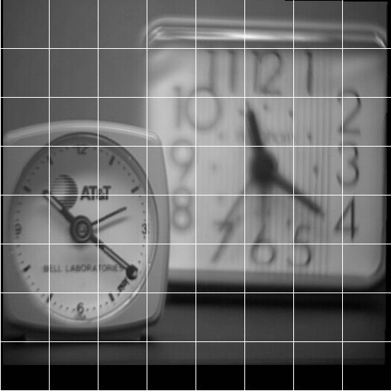
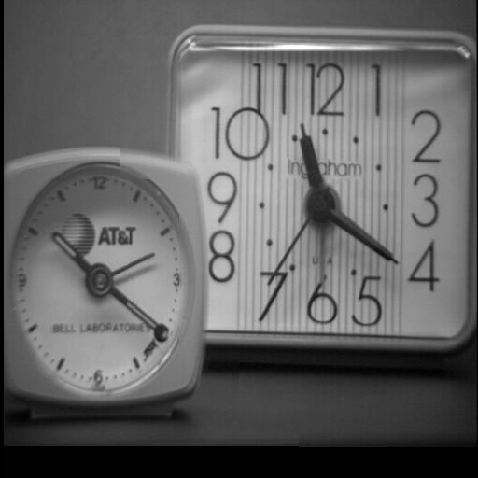

基于清晰度的融合—效果(1)

Slide 9
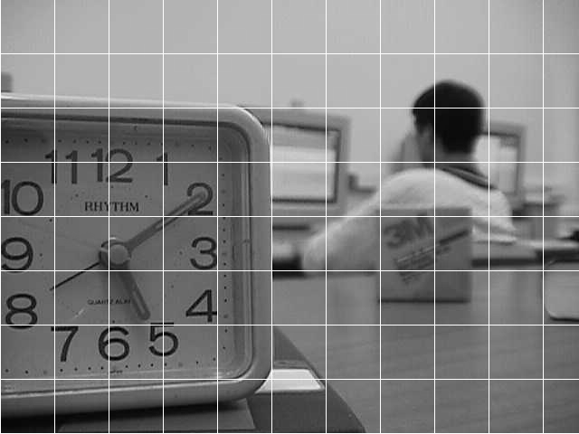
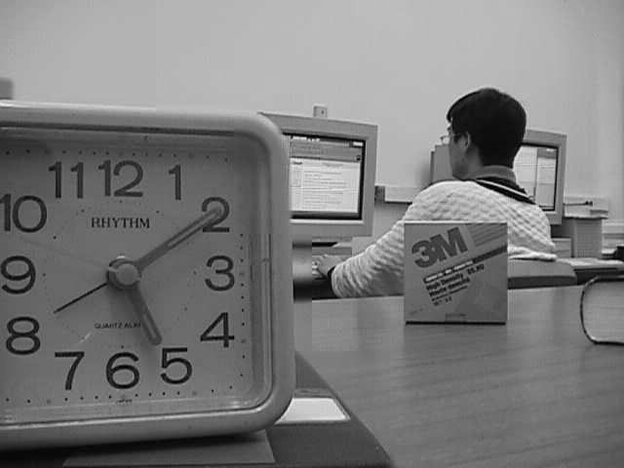

基于清晰度的融合—效果(2)

Slide 10
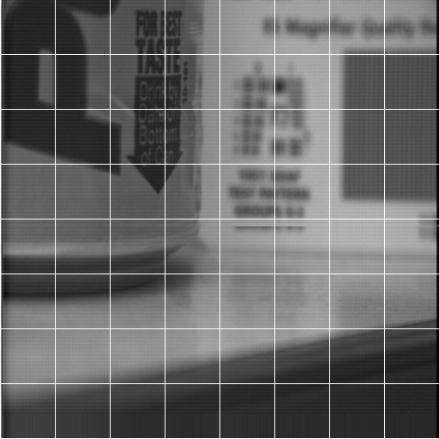
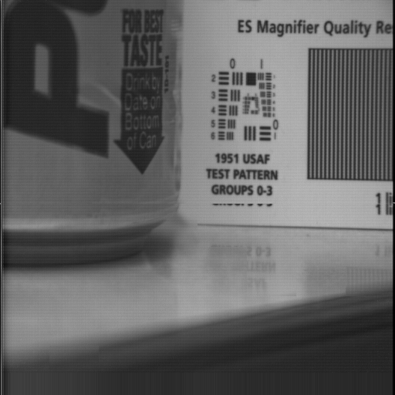
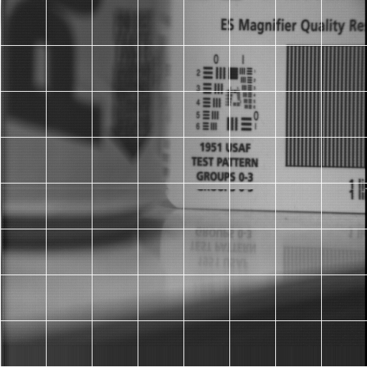
基于清晰度的融合—效果(3)

Slide 11
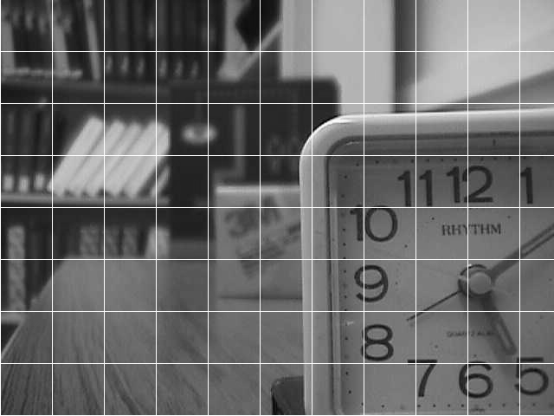
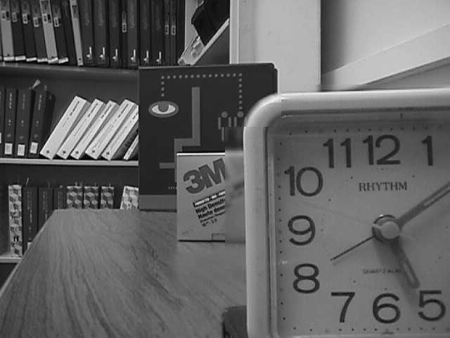
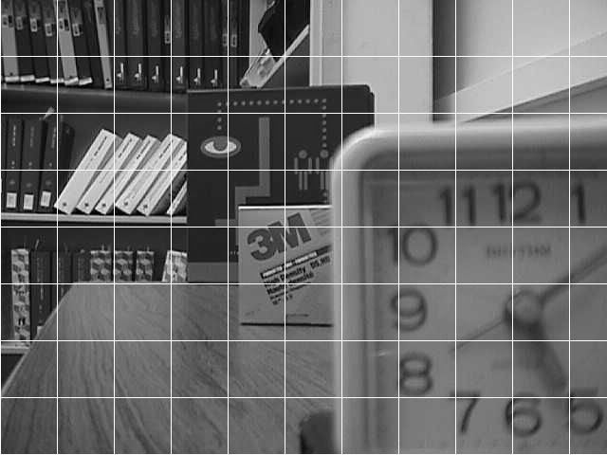
基于清晰度的融合—效果(4)

Slide 12


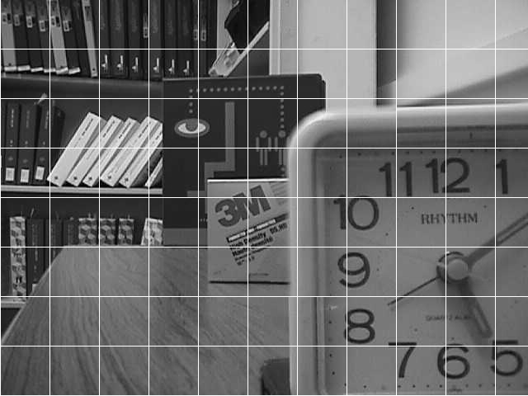

融合图像分块图

Slide 13
PART 03
实现算法及代码展示
Implementation Algorithm And Code Display

Slide 14
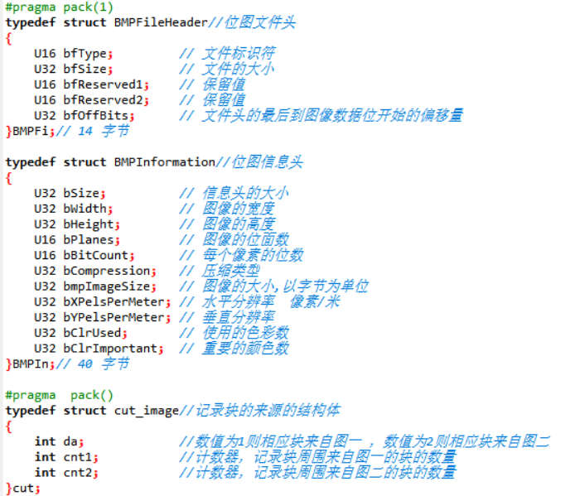
定义结构体

Slide 15
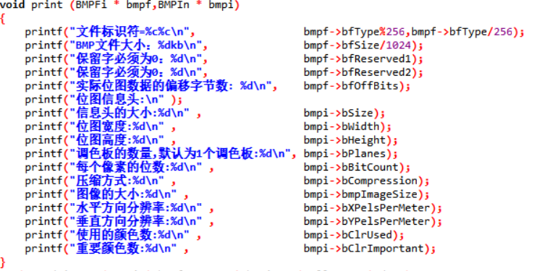
print函数打印图像信息

Slide 16
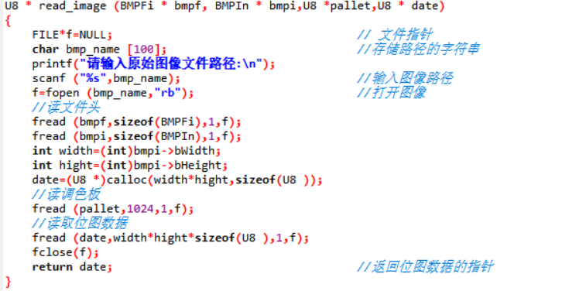
read_image函数读取图像数据

Slide 17
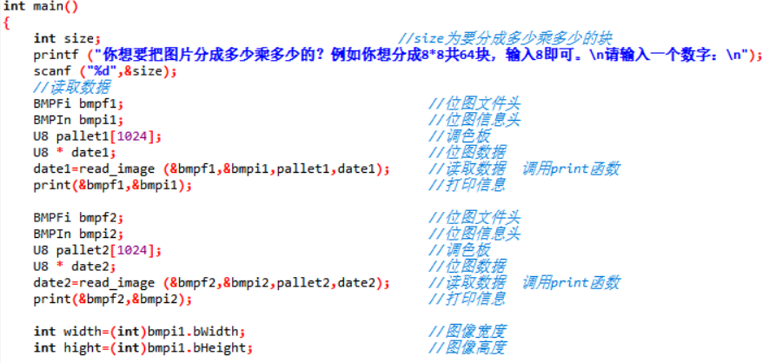

Slide 18
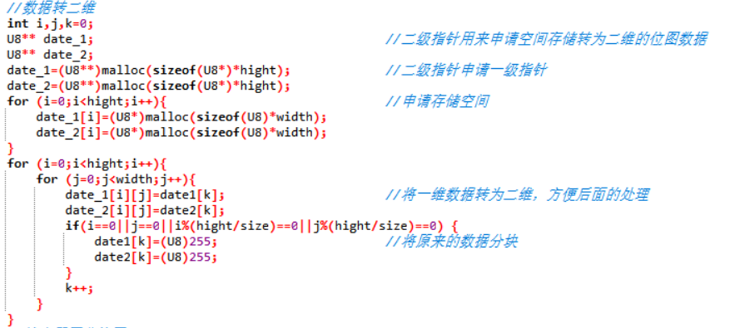

Slide 19
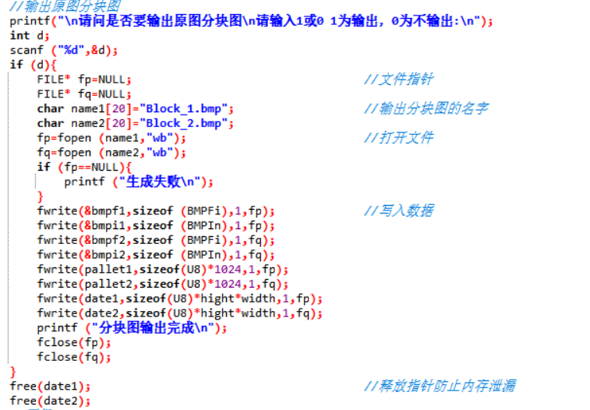

Slide 20
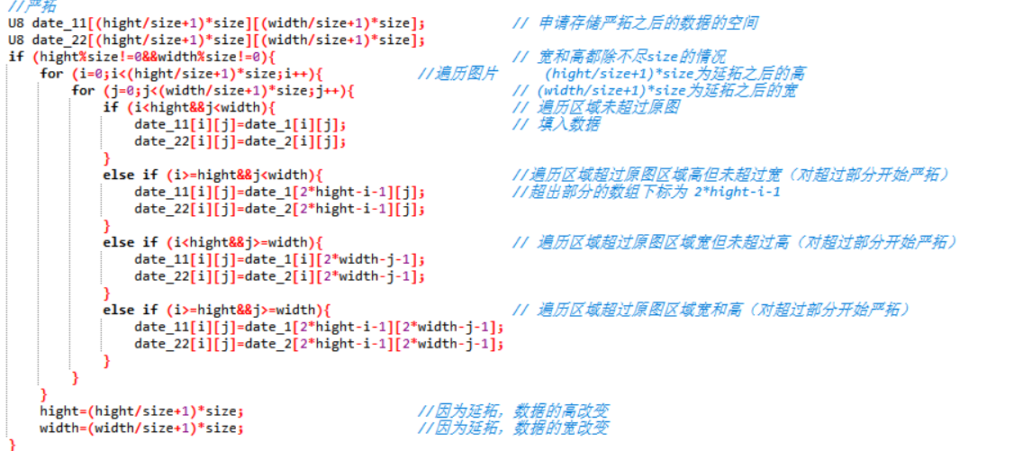

Slide 21
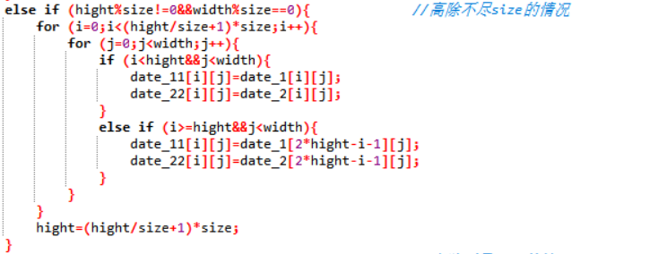

Slide 22
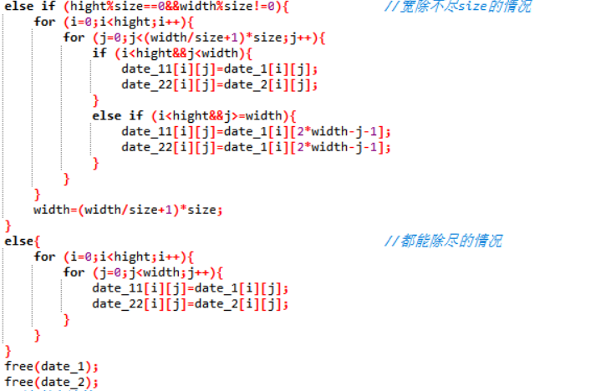

Slide 23
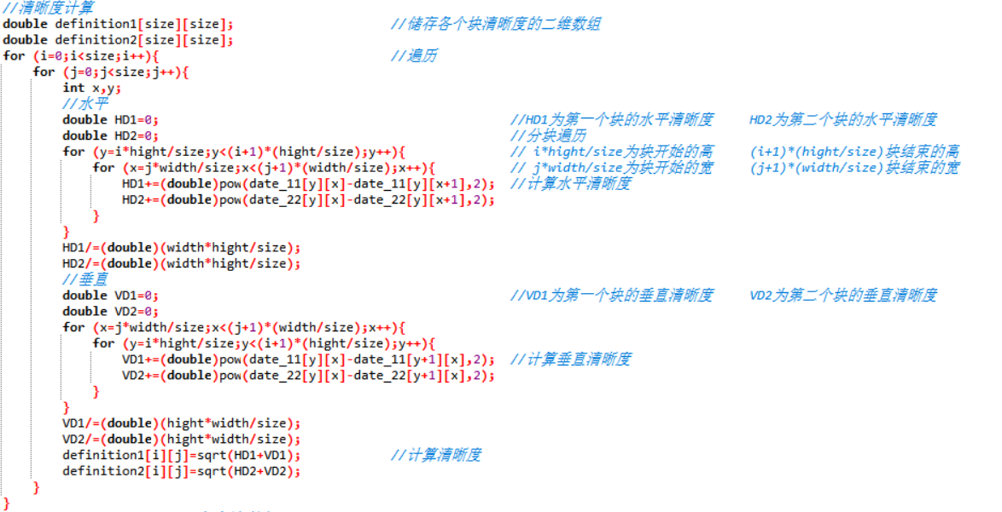

Slide 24
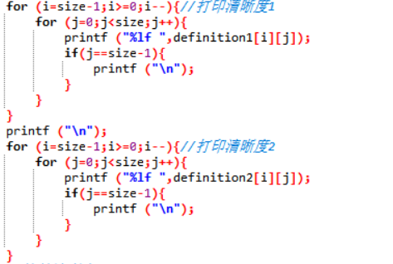
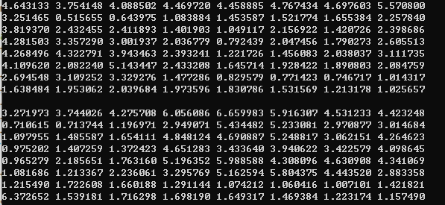

Slide 25
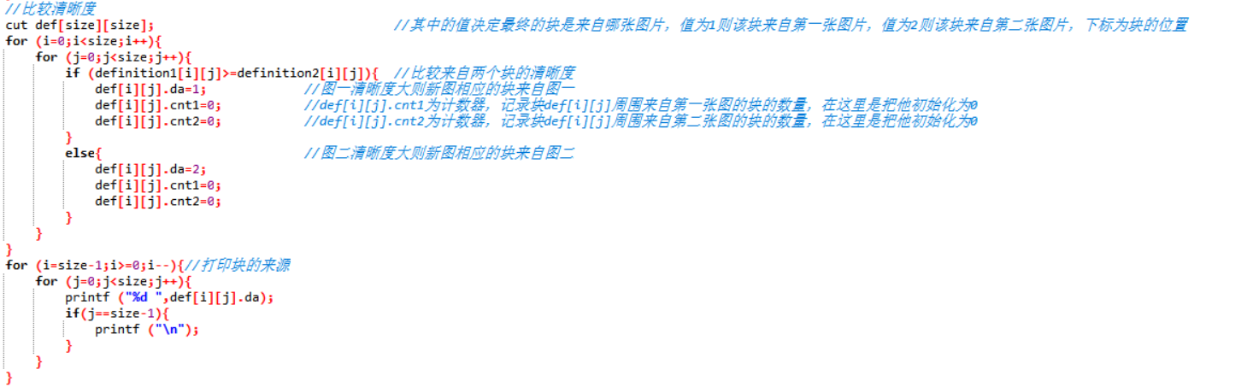

Slide 26
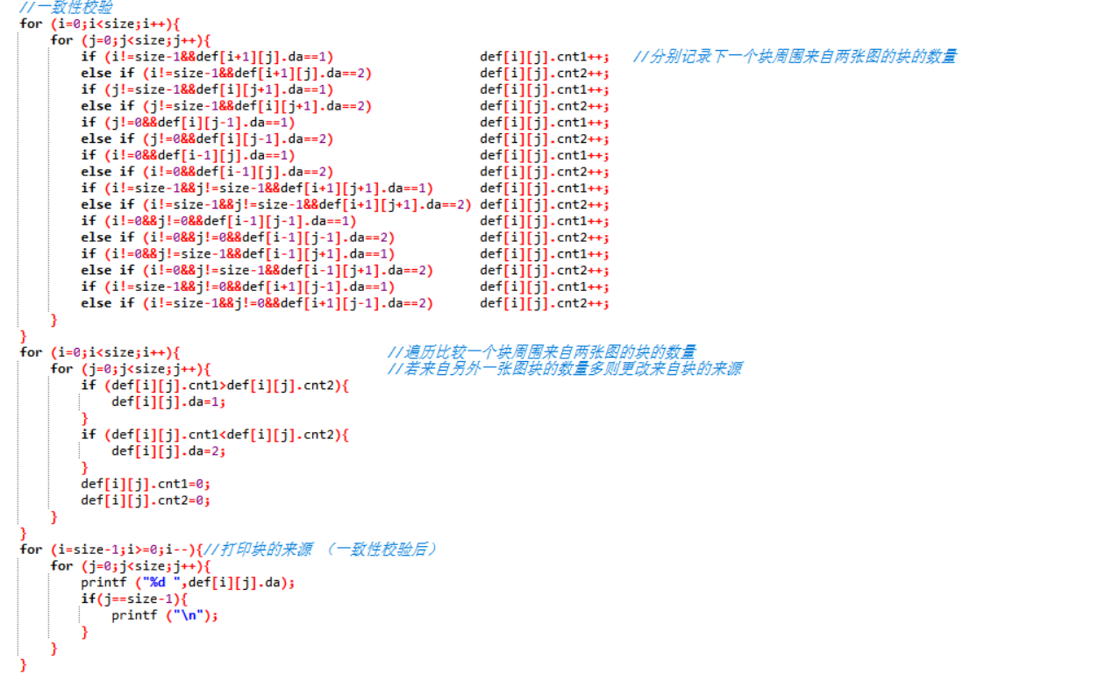

Slide 27
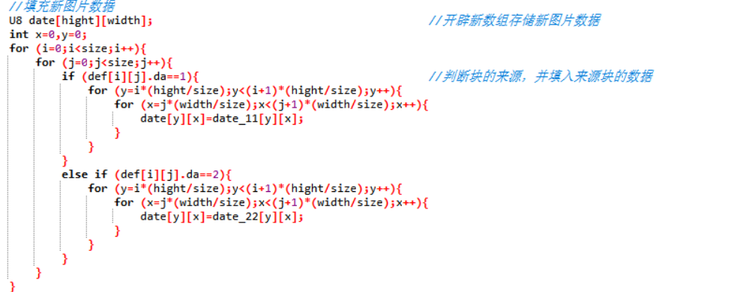

Slide 28
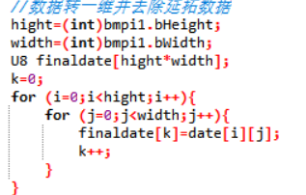

Slide 29
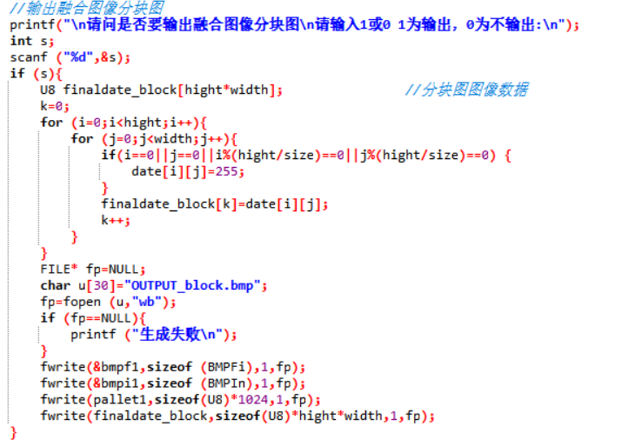

Slide 30
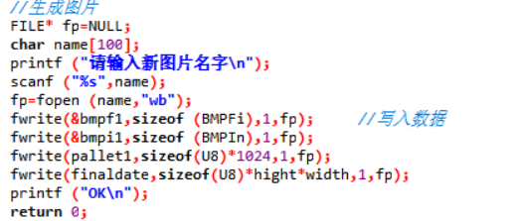

Slide 31
PART 04
问题与收获
Problems And Harvest

Slide 32
1、设计过程中的问题及其解决方案
2、设计过程中的错误及其原因分析
3、体会和收获

Slide 33
设计过程中的问题及其解决方案
（1）问题：在读取数据后数据是一维的，不太方便后面的处理。
解决方案：将数据转为二维的。
（2）问题：如果在计算完两张图片的清晰度后，直接根据清晰度填入数据，则后面的一致性校验将不好进行。
解决方案：设置一个记录块来源的数组，然后进行一致性校验，再填充数据。
（3）问题：再main函数里面申请数组过多导致栈溢出，使程序崩溃。
解决方案：动态申请内存，及时释放不用了的内存空间。

Slide 34
设计过程中的错误及其原因分析
错误1：数据读取有偏移。
分析：定义结构体时没有加上#pragma pack(1)，导致自动对齐结构体占空间最大的数据，使得整体数据读取偏移。
错误2：在数据转二维时数组越界，程序崩溃。
分析：在设置存储数据的数组时没有先读取信息头的宽和高，导致在设置存储数据的数组过小。
错误3：两张图计算出来的清晰度差别过大。
分析：只有一张图片的清晰度除了(width*hight/size)。
错误4：输出的图像是一张黑图，只有几个白点点。
分析：存储数据时要用一字节的unsigned char，但是首先用的是两个字节的unsigned short。
错误5：输出的融合图像有黑线。
分析：填入数据时的循环条件没有设置好。

Slide 35
体会和收获
（1）了解了bmp图片的储存结构，并且可以对其进行修改。
（2）对结构体，指针等C语言的知识理解更加透彻。
（3）熟悉了文件操作，知道读取文件和生成文件的操作和方法。
（4）对自己的编程能力提升很大。

Slide 36
基于清晰度的多聚焦图像融合算法的实现
THANKS~
Realization of multi-focus image fusion algorithm based on sharpness
答辩人：刘继佳
21级网络空间安全2班

